Slide 1
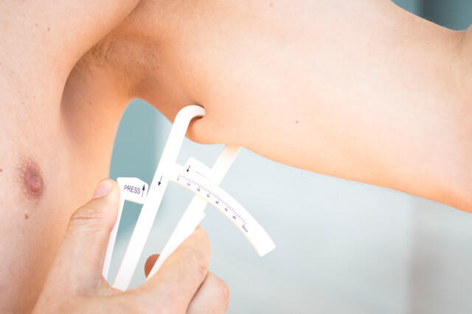
月刊 12月催事案内
船橋市中央老人福祉センター発
体脂肪測定週間
月間行事予定
参加資格 何方でもご観覧頂けます。60歳以上の方です
Christmas
Concert
会場 1F 保健相談室
〇船橋警察署 移動交番
日 時
令和1年12月 4日（水）
午前10時から午前11時半まで
令和1年12月19日（木）
午前10時から午前11時半まで
〇船橋市消費生活センター ミニミニ講座
日 時
令和1年12月12日（木）
午後０時20分から45分まで
出 演 船橋市立船橋中学校
管弦楽部
日 時 令和1年12月7日 土曜日
午後１時開演
会 場 1階 集会室
実施期間と時間
12月2日(月)から12月14日(土)まで
〇動きDe感じる歌謡曲
～体感からの健康づくり～
Ｖｏｌ．9
【月曜日から金曜日まで】
午前 ９時30分から午前10時00分まで
午前 11時30分から午後12時00分まで
午後 1時30分から 午後 3時00分まで
日 時
令和1年12月27日（金）
午後１時から午後2時まで
《但し土曜日は、》
午前9時30分から午後12時00分まで
午後1時00分から午後 3時00分まで
問合せ先 船橋市中央老人福祉センター
電話０４７-４３８-１１０５ ＦＡＸ０４７-４３８-１１０４

